Slide 1

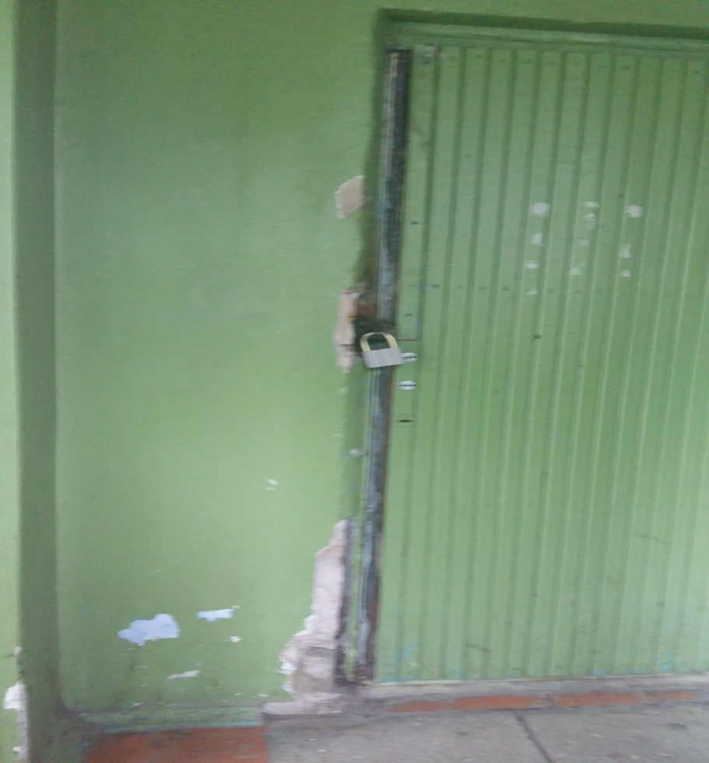
Информация об объекте недвижимости, расположенном по адресу: Московская область, г. Электросталь, ул. Восточная, д.4, 1 этаж, пом. 02
Администрация городского округа
Электросталь Московской области

Slide 2
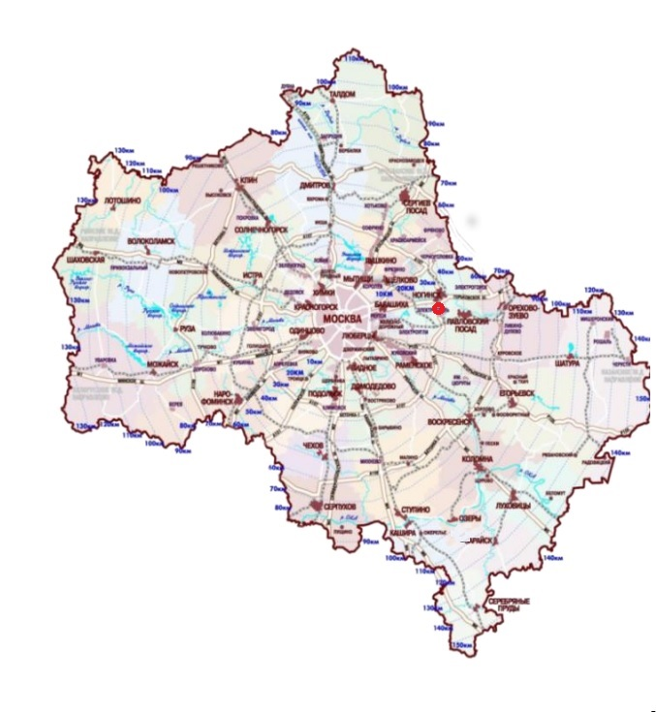
Информация об имуществе, находящемся в собственности г. о. Электросталь Московской области:
Московская область, г. Электросталь, ул. Восточная, д.4, 1 этаж, пом. 02
Администрация городского округа
Электросталь Московской области
Месторасположение имущества:
На Востоке Московской области,
в 42 км от МКАД по Горьковскому шоссе
Объект: нежилое помещение, S - 21,3 кв.м
Состояние: удовлетворительное, требует
ремонта
Зарегистрировано: право собственности г. о.
Электросталь Московской области
Арендатор: отсутствует

Slide 3
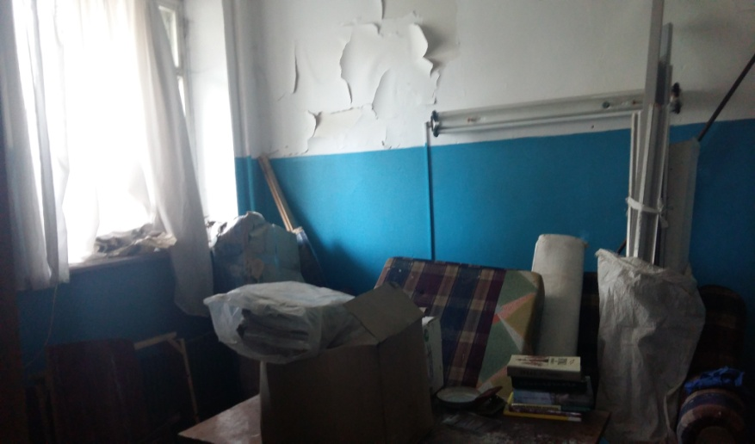
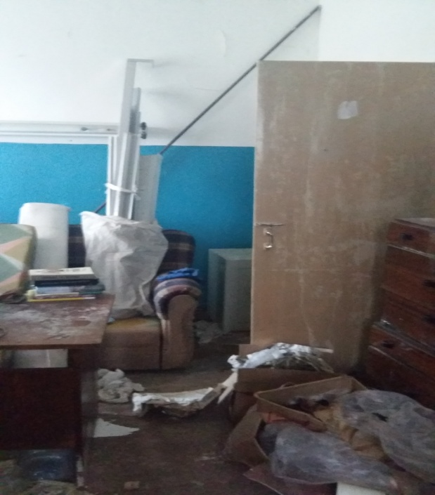
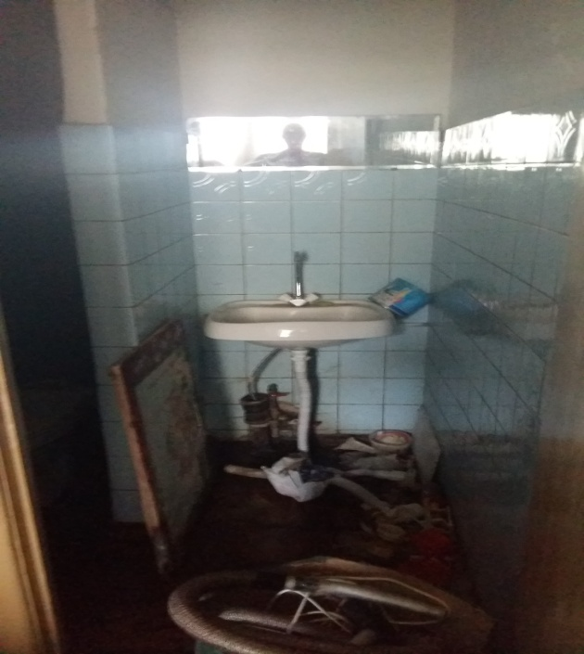
Фотоматериалы
Администрация городского округа
Электросталь Московской области

Slide 4
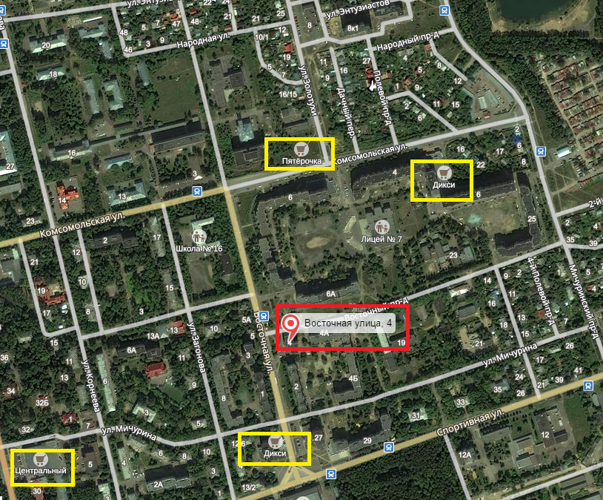
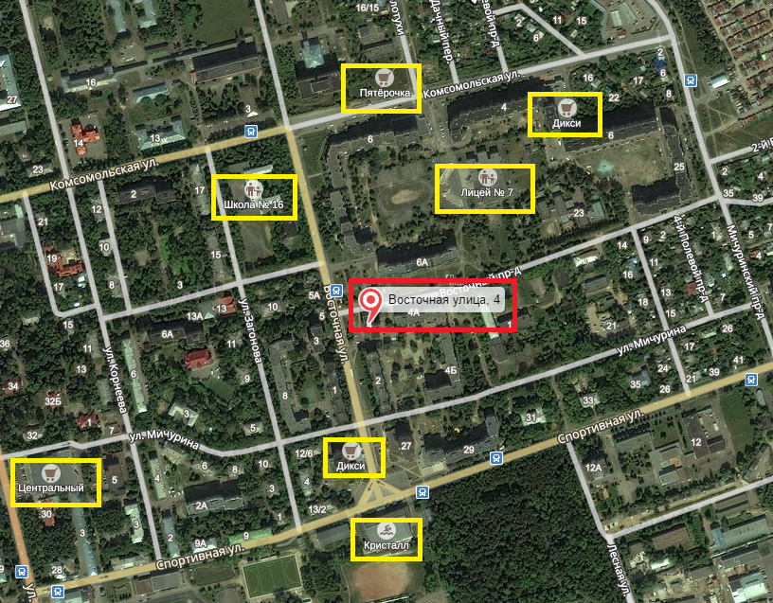
Расположение объектов инфраструктуры
Администрация городского округа
Электросталь Московской области

